Slide 1




Deck ejecutivo v2
IntegrAI Corporativo para procesos empresariales
Vision ejecutiva para gestion humana, SST, logistica, transporte, tratamiento de informacion, compras, operaciones y control gerencial.
Con base actual ya montada en empleados y ausentismo, y una ruta clara de expansion por dominio.
Plataforma para leer, conectar y accionar la informacion de la empresa.

Slide 2
El reto actual
La informacion empresarial existe, pero muchas veces no esta lista para decidir
Datos dispersos
Documentos sin lectura util
Reportes manuales
Baja trazabilidad
Tablas, archivos, soportes, correos y reportes viven separados por area o sistema.
La empresa guarda informacion, pero muchas veces no la convierte en hallazgos ni seguimiento.
Consolidar novedades, soportes y resultados toma tiempo y depende de pocas personas.
Cuando aparece un atraso o sobrecosto, cuesta ver rapido la causa y el responsable.
Lo que esto genera
- Mas tiempo buscando informacion y menos tiempo gestionando.
- Reportes que llegan cuando la novedad ya impacto la operacion.
- Dificultad para cruzar personas, recursos, soportes y procesos.
Dato
Archivo
Proceso
Decision
Velocidad
Visibilidad cruzada
Trazabilidad
Lenta
Parcial
Variable
Lectura ejecutiva del problema: no basta con almacenar informacion; hay que volverla visible, accionable y trazable.

Slide 3
La propuesta
Un copiloto corporativo que entienda el lenguaje real del negocio
Documentos e imagenes
Gestion Humana
Logistica
IntegrAI Corporativo
SST
Transporte
Compras
- Consulta datos, interpreta archivos y soportes, y convierte hallazgos en seguimiento, control y accion.
La oportunidad no es tener otro chat: es tener una capa inteligente sobre varios procesos empresariales.

Slide 4
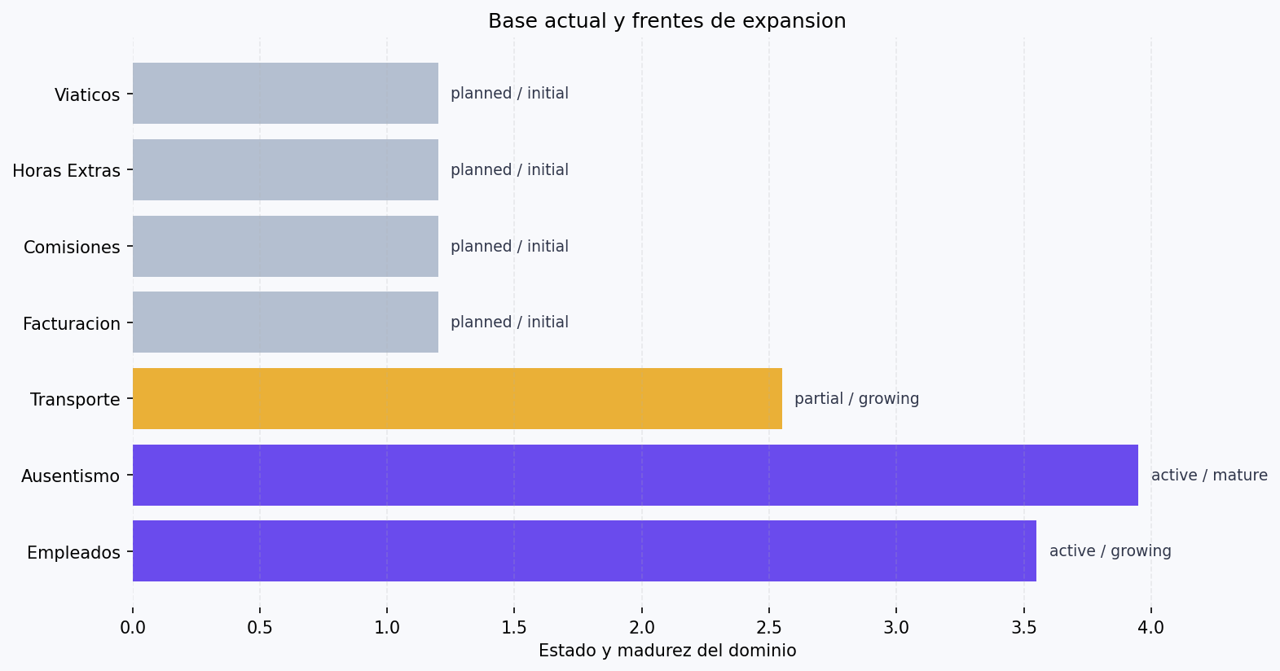
Base actual ya construida
Hay una base real para escalar por dominios y no empezar de cero
Empleados
Ausentismo
Expansiones claras
Ya interpreta personal, colaboradores, cedula, supervisor, area, cargo, carpeta, movil y tipo de labor.
Ya entiende vacaciones, incapacidades, licencias, permisos, reincidencia y lectura por periodo o estructura.
Transporte, compras, logistica de materiales, horas extra, viaticos, comisiones, facturacion.
- Ya existe una logica de negocio que se puede replicar por area.
- La empresa ya puede mostrar resultados reales en dos frentes de alto valor.
- La expansion puede hacerse por etapas, segun impacto y prioridad.
La lectura de madurez se apoya en los dominios empresariales actualmente definidos en el proyecto.

Slide 5
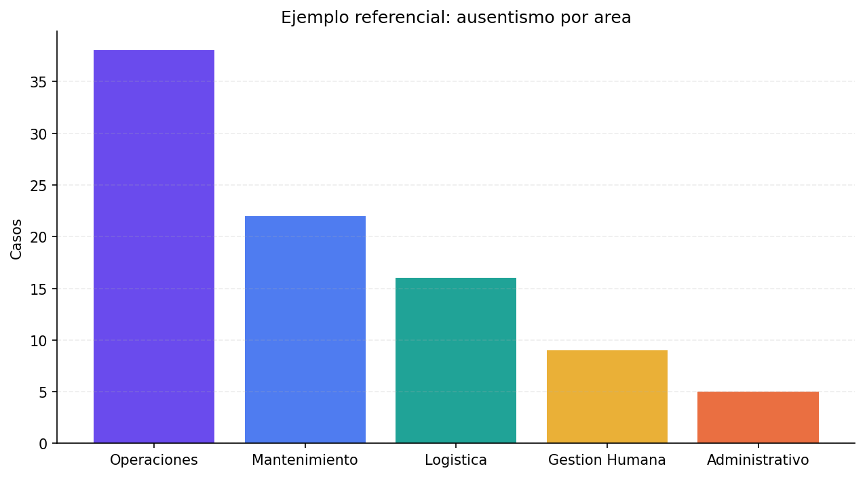
Valor para Gestion Humana, RRHH y SST
De consultar datos a gestionar personas con evidencia
- Consultar personal activo por area, cargo, supervisor, carpeta o frente operativo.
- Detectar concentraciones de ausentismo y recurrencia antes de que afecten servicio y productividad.
- Ver vacaciones, incapacidades, permisos y licencias por fecha, lider, area o equipo.
- Dar a SST una base para priorizar focos de riesgo e intervenir con evidencia.
Visibilidad
Respuesta
Prevencion
360
Mas rapida
Mas temprana
Grafico referencial para ilustrar el tipo de lectura ejecutiva que puede tener un jefe de area.

Slide 6
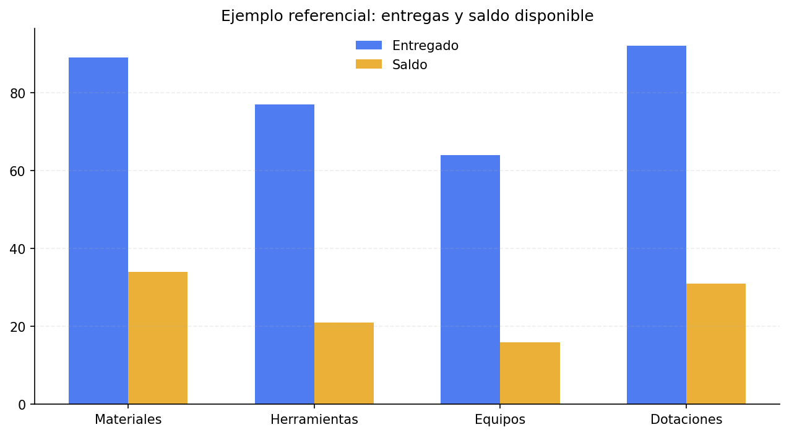
Valor para Logistica
Materiales, herramientas, equipos y dotaciones bajo una sola lectura
Ingreso
Inventario
Entrega
Consumo
Saldo / control
Recepcion y legalizacion
Existencia y ubicacion
Responsable y destino
Uso y reposicion
Trazabilidad y diferencia
- Controla entrega, consumo, devoluciones, saldo, responsable, bodega, cuadrilla y proyecto.
- Ayuda a detectar faltantes, sobreconsumos, activos no retornados e inconsistencias entre soporte y realidad operativa.
- Impacta costo, disponibilidad, control interno y continuidad del frente de trabajo.
Aqui logistica se entiende como manejo de materiales, herramientas, equipos y dotaciones. Transporte se trata como dominio aparte.

Slide 7
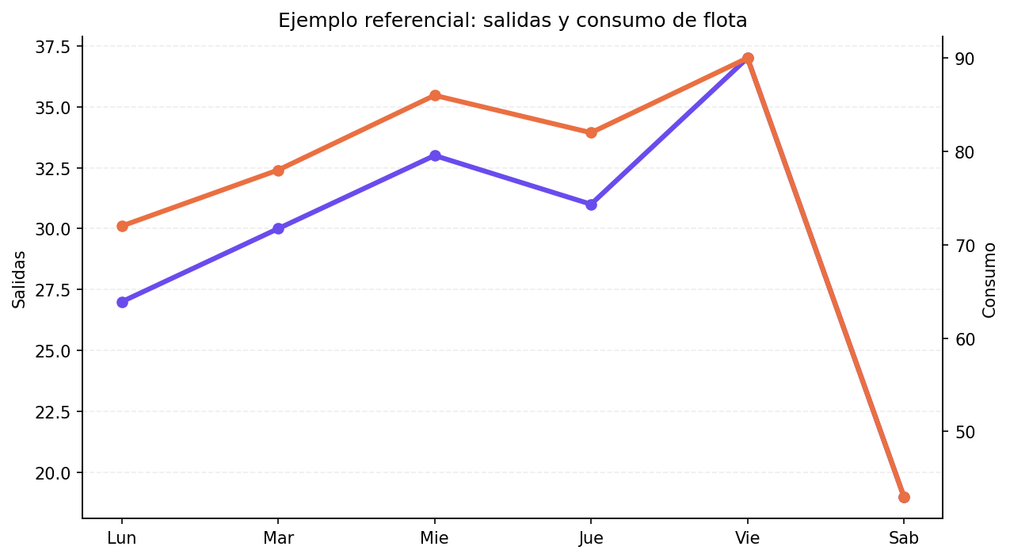
Valor para Transporte
Control de vehiculos, asignaciones, salidas, rutas y consumo
Vehiculo
Asignacion
Ruta
Consumo
Personal
Salida
Control
- Permite ver que vehiculo salio, con que personal, para que ruta, con que horario y con que consumo.
- Ayuda a medir uso de flota, tiempos muertos, desvio operativo y costo por ruta o asignacion.
Transporte se presenta como frente independiente de control operativo de flota y asignaciones.

Slide 8
Tratamiento de informacion
Lectura de archivos, documentos e imagenes para volverlos accion empresarial
PDF
XLS
IMG
DOC
MAIL
Extraccion
Clasificacion
Reporte
Fechas, valores, nombres, estados
Tipo, area, prioridad, responsable
Informe, alerta o seguimiento
Contratos / actas
Bases / reportes
Fotos / soportes
Formatos / cartas
Correos / solicitudes
- Puede leer soportes documentales y convertirlos en datos usables para control y gestion.
- Puede resumir documentos extensos, consolidar multiples archivos y detectar faltantes o inconsistencias.
- Permite que el conocimiento ya no se quede atrapado en carpetas, correos o imagenes sueltas.
Esta expansion complementa la base analitica actual y abre la puerta a una capa documental y multimodal.

Slide 9
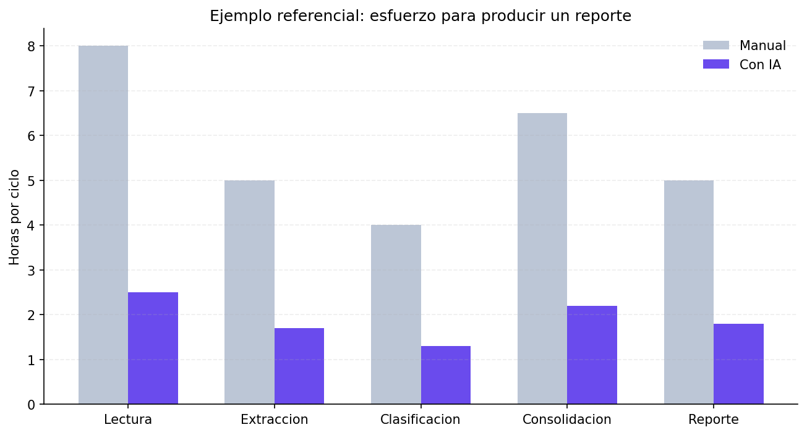
De soportes a informes y reportes
La lectura de documentos puede convertirse en seguimiento, control y reporteria ejecutiva
RRHH
Finanzas
Incapacidades, permisos, hojas de vida, certificados, novedades y vencimientos.
Facturas, legalizaciones, viaticos, soportes de gasto y centro de costo.
SST
Juridica
Actas, investigaciones, inspecciones, hallazgos, responsables y fechas compromiso.
Contratos, otrosi, oficios, requerimientos, fechas y obligaciones.
Logistica
Gerencia
Remisiones, entregas, devoluciones, soportes de consumo y diferencias de inventario.
Consolidado de hallazgos, pendientes, alertas y resumen ejecutivo.
Grafico referencial: ilustra la reduccion de esfuerzo para pasar de archivo disperso a reporte util.

Slide 10
Proceso de compras
Ciclo actual que puede volverse totalmente visible y trazable
Solicitud
Aprobacion
Cotizacion
Compra
Estado de entrega
Uso final
Necesidad y requerimiento
Decision y visto bueno
Comparativo y proveedor
Orden y ejecucion
Seguimiento y recepcion
Destino, consumo y cierre
Aportes esperados en cada etapa
Solicitud
Aprobacion
Cotizacion
Compra / entrega
Uso final
Lectura de formatos, correo o requerimiento y estructuracion automatica.
Estado, responsable, fechas y alertas de estancamiento.
Consolidado de opciones, valores y comparativos.
Seguimiento de orden, recepcion y cumplimiento del proveedor.
Cierre con evidencia de destino, uso real y trazabilidad del recurso.
Compras se presenta aqui como un proceso corporativo completo: solicitud, aprobacion, cotizacion, compra, entrega y uso final.

Slide 11
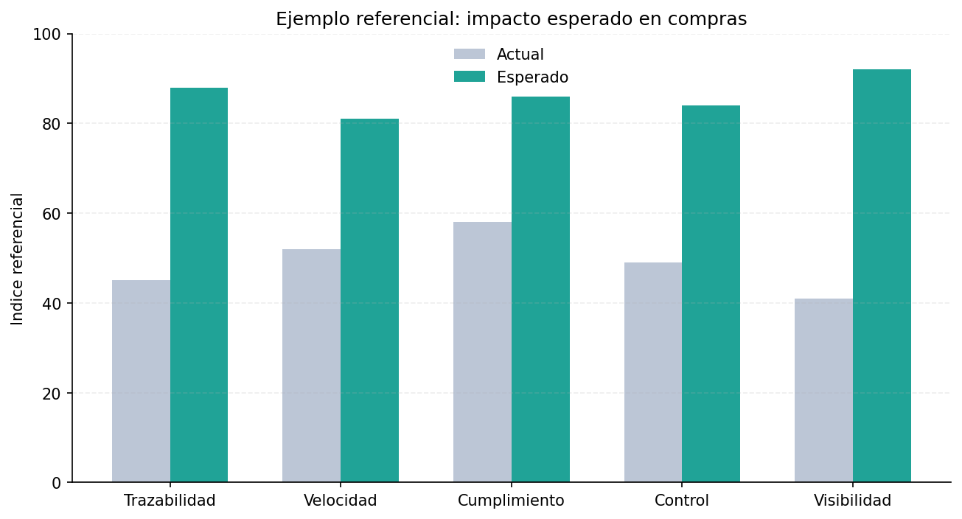
Aportes y mejoras en compras
Mas control, menos tiempos muertos y mejor lectura del estado real del proceso
- Trazabilidad completa desde que nace la solicitud hasta que el recurso llega y se usa.
- Alertas cuando una aprobacion se estanca, una cotizacion no llega o una entrega se retrasa.
- Comparacion mas rapida de proveedores, valores, tiempos y condiciones.
- Seguimiento de compra contra recepcion y uso final, no solo hasta la orden.
- Mejor control para auditoria, presupuesto, cumplimiento y servicio al area solicitante.
Control
Alertas
Cierre
End to end
Tempranas
Con evidencia
Grafico referencial: muestra como una gestion mas inteligente puede elevar la visibilidad y el control del proceso de compras.

Slide 12
Valor para Operaciones y Productividad
La mayor ganancia aparece cuando las areas se leen juntas
- Una cuadrilla puede verse afectada por ausentismo, falta de material, demoras de compra o indisponibilidad de vehiculo.
- El jefe de operaciones necesita entender esas causas juntas y no en reportes separados.
- El sistema puede priorizar frentes en riesgo, cuellos de botella y acciones correctivas con mas rapidez.
Personal
Materiales
Decision
Compras
Operacion
Transporte
Cuando la empresa conecta personas, soportes, materiales, compras y transporte, la productividad deja de verse por intuicion y empieza a verse con datos.
El valor corporativo mas alto aparece en los cruces entre procesos, no solo dentro de cada area aislada.

Slide 13
Valor para Gerencia, Finanzas, Juridica e Indicadores
Una sola capa de lectura ejecutiva sobre multiples procesos
Costos y desvio
Cumplimiento
Riesgos
Indicadores
Soportes
Visibles
Trazable
Priorizables
Conversacionales
Leibles
- Finanzas puede leer gastos, compras, consumos y desviaciones con mayor contexto operativo.
- Juridica puede resumir documentos, fechas, obligaciones y trazabilidad de casos o compromisos.
- Gerencia puede pedir KPI, alertas, causas probables y priorizacion sin esperar consolidaciones manuales.
Preguntas ejecutivas que habilita
- Que frentes tienen mayor riesgo esta semana?
- Donde se concentra el costo o el atraso?
- Que pendientes deben intervenir primero los jefes?
La vision de largo plazo es una empresa que no solo guarda datos, sino que los entiende y los usa para decidir.

Slide 14
Ruta de crecimiento
De base analitica actual a copiloto corporativo para empresa grande
Fase 1
Fase 2
Fase 3
Consolidar lo actual
Expandir procesos
Empresa conectada
Empleados y ausentismo con uso gerencial y visibilidad real.
Logistica, transporte, compras y tratamiento documental.
Cruces operativos, alertas, seguimiento y lectura ejecutiva integral.
Mensaje final: no se trata de tener otro chat, sino de darle a la empresa una nueva forma de leer, controlar y dirigir su operacion.
Presentacion v2 generada con branding y graficos referenciales para conversacion directiva.

